Slide 1
Stad en wijk
Lj3 p1 les 3 van 23 september

Slide 2




Leefbare stad
Expertles Stad en wijk
Groep
Leerjaar 3
Begrippen in deze les:
Gebiedsontwikkeling
Leefbaarheid & wijkontwikkeling
Gentrificatie
Periode
Periode 1
Les en datum
Les 3 van donderdag 23 september 2021
Week 1 | Week 2 | Week 3 | Week 4 | Week 5 | Week 6 | Week 7 | Week 8 | Week 9 | Week 10

Slide 3
Programma voor vandaag:
1. Terugblik op de excursie in de Uitvindersbuurt / thema Impulswijken etc​
Foto’s kijken en verbinden aan thema ‘impulswijk’ etc. ​
2.Gebiedsontwikkeling en functies in de stad​
Wat zijn functies en welke kennen we > relatie met leefbaarheid van de stad > uitleg ​
Gentrificatie
Verbinding leggen met je IBS-opdracht: welke functies herken je daar? Welke zou je kunnen toevoegen?
Theorie in jullie verslag; LA2
3. Verdiepen in drie grote steden: Almere, Rotterdam en Eindhoven/Strijp S.
4. Practicum met Inge

Slide 4
Practicum, wie wanneer:
Afspraken ;
Les 3 16-9; Bente
Les 4 23-9; Inge
Les 5 30-9; Noah
Les 6 op 7-10; Lody
Les 9 op 4 november; Lieke

Slide 5
Terug naar de vorige 2 lessen:
GEBIEDSONTWIKKELING IN TILBURG ZUID, OMGEVING PIUSHAVEN & ZUIDERKWARTIER
Jerusalem
Piushaven
Fatima
AB terrein
Allemaal een ander verhaal maar door integrale aanpak & samenwerking tussen heel veel partijen een succes
Zuiderkwartier

Slide 6
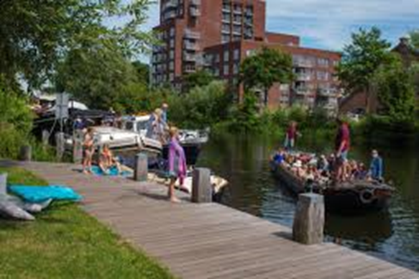
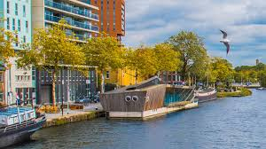
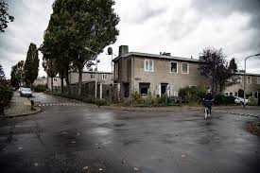
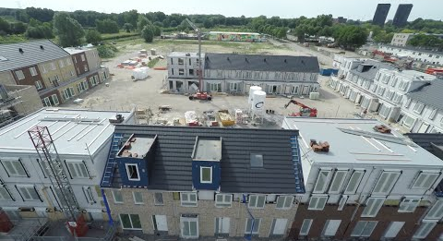
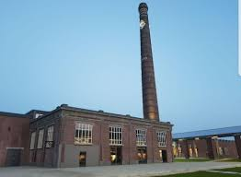
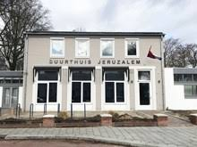
Piushaven
Fatima
AB terrein
Jerusalem
Piushaven
Fatima
AB terrein

Slide 7
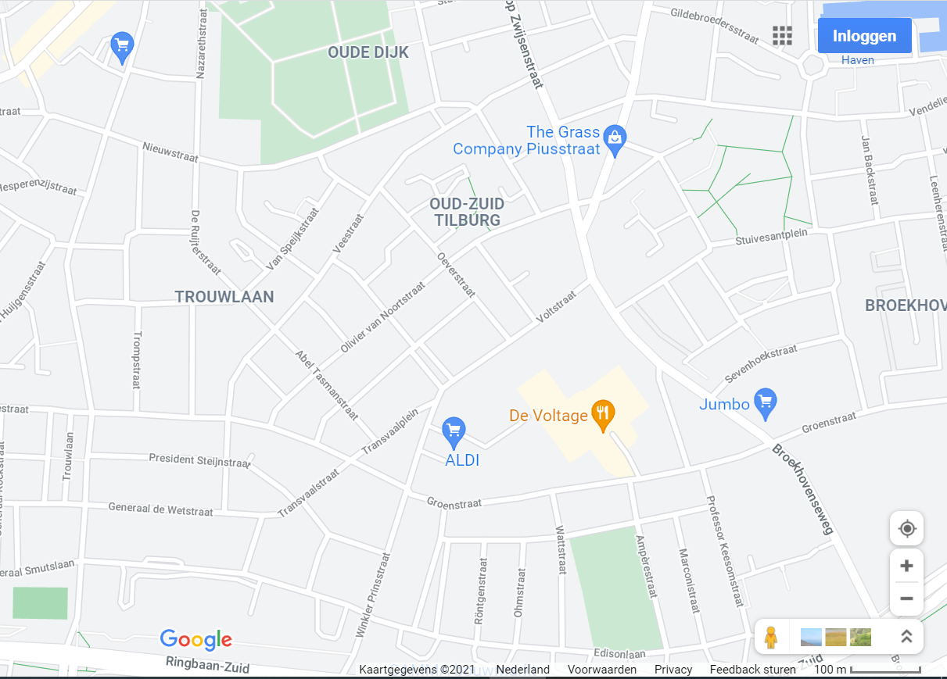
Zuiderkwartier?

Slide 8
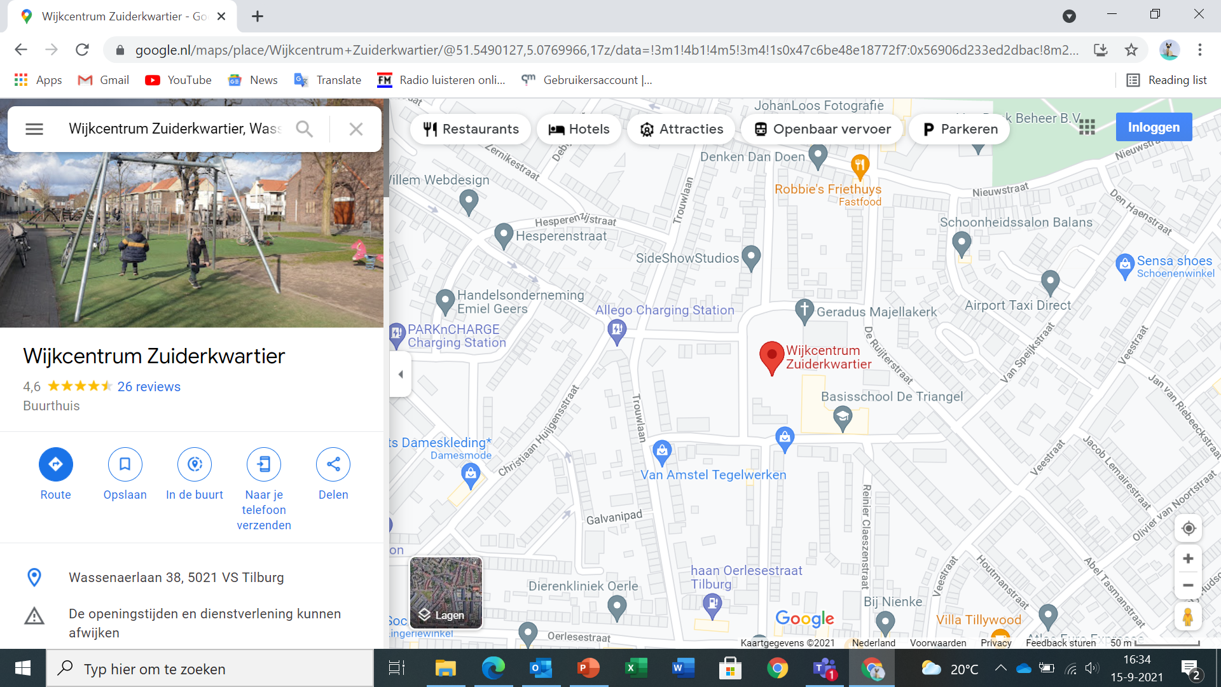

Slide 9
Vraag 1:
Zoek in het afgebakende gebied drie voorbeelden van ‘het vergroten van de leefbaarheid door recente ingrepen in de ruimtelijke ordening’. Beschrijf ze kort en maak foto’s!
Vraag 2:
In deze wijk zie je duidelijk verschil tussen het oude en het nieuwe gedeelte. Zoek 5 grote verschillen en beschrijf die kort, maak er ook foto’s van.
Vraag 3:
Zoek minimaal 3 ruimtelijke functies / bestemmingen in dit gedeelte van de wijk. Welke zijn dat en op welke manier hebben ze invloed op de leefbaarheid van de wijk? Beschrijf dit kort.
Vraag 4:
Op welke manier zie je dat er bij de inrichting van deze wijk gezorgd is voor een duurzame toekomst van deze wijk? Zoek minstens drie voorbeelden, beschrijf ze en maak er een foto van!
Vraag 5:
Welke drie adviezen zou je geven om de leefbaarheid nog verder te verbeteren?
Op onderzoek
Uitleg over opdracht
In 4 groepjes
Bij terugkomst info verzamelen en presenteren incl. foto's

Slide 10
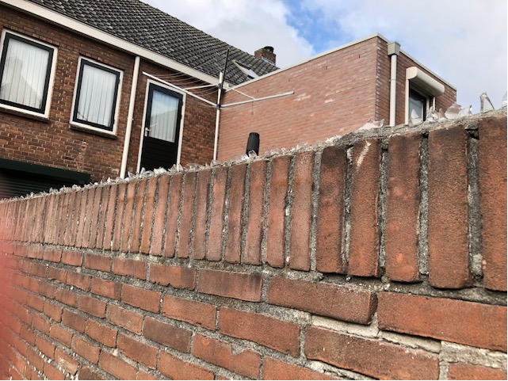
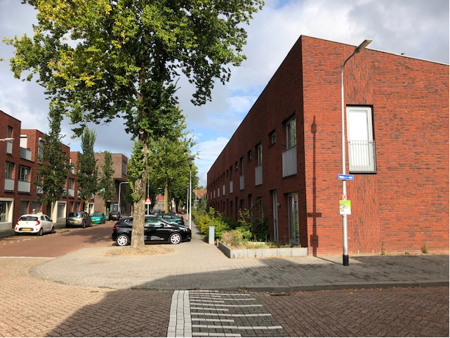

Slide 11
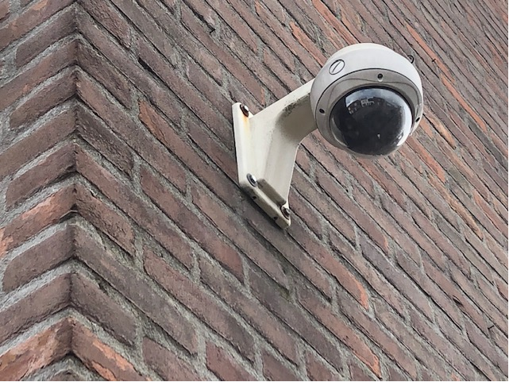
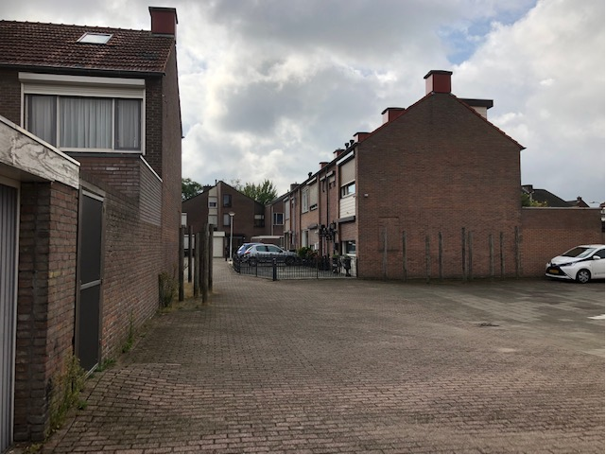
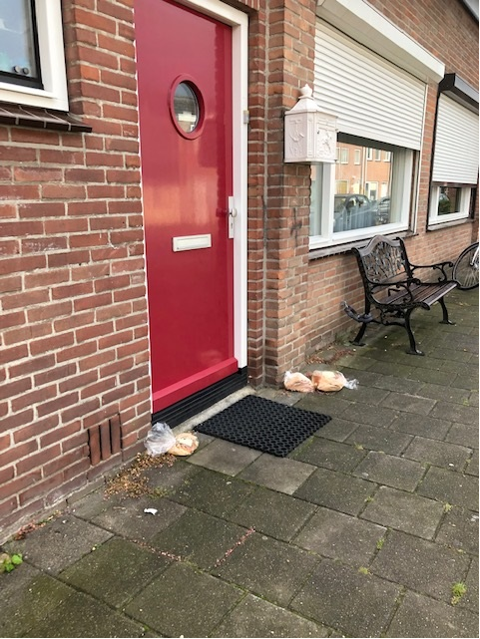
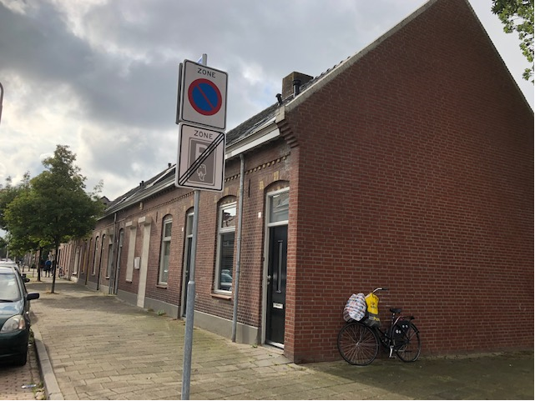
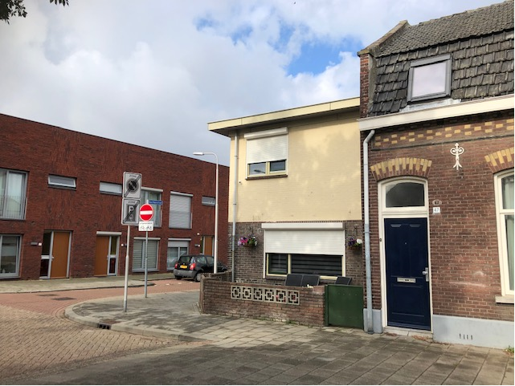

Slide 12
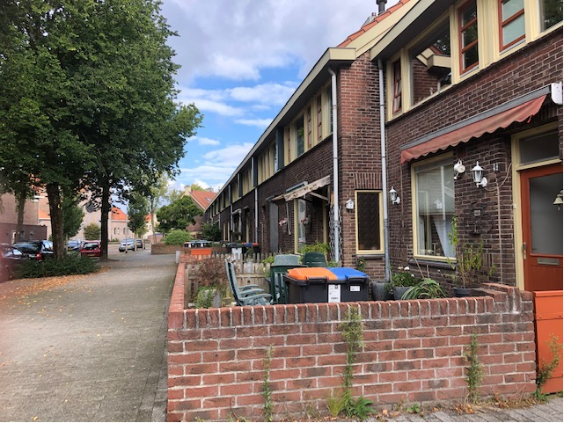
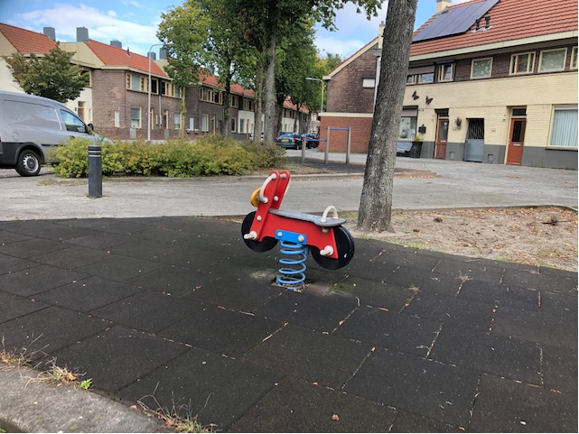

Slide 13
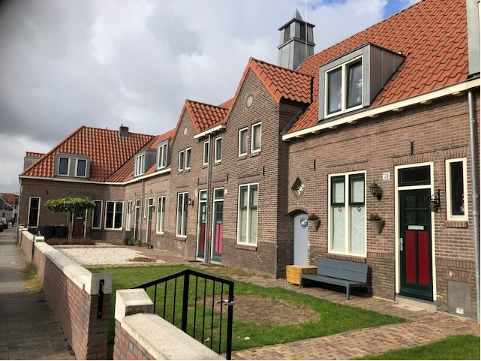
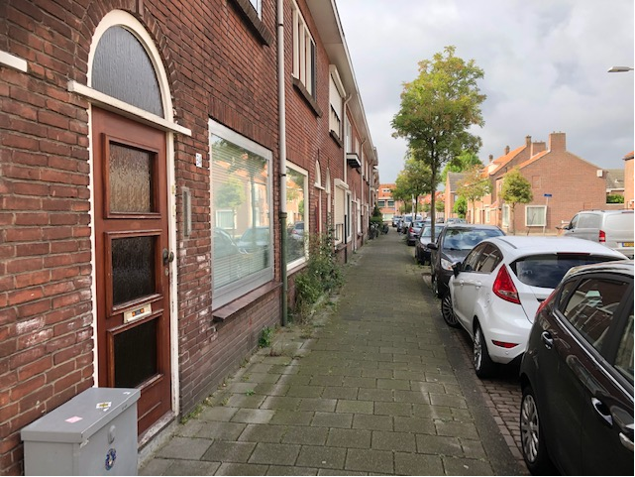
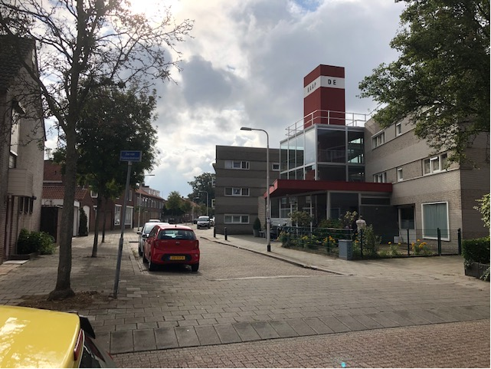

Slide 14
Gebiedsontwikkeling en functies in de stad
  Relatie met leefbaarheid van de stad
  Inclusieve stad en gentrificatie
  Theorie in jullie verslag; LA2
  Intro over Stadsmodel: Video animatie over de groei en bouwstijlen van Nederlandse steden.
  Verdiepen in drie grote steden

Slide 15
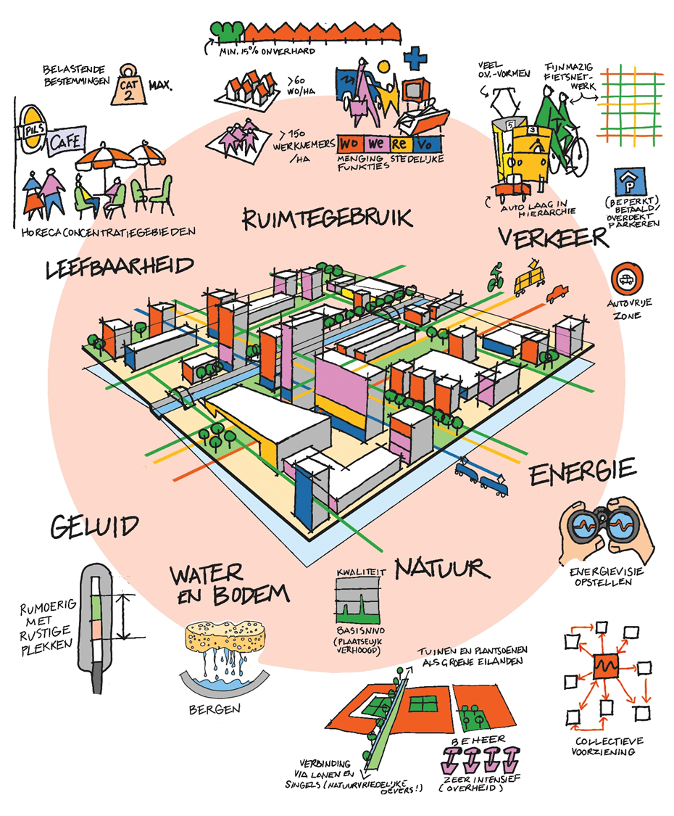
Intro over Stadsmodel:
https://www.youtube.com/watch?v=zgvauP2HmoQ
Aspecten die rol spelen bij gebiedsontwikkeling:

Slide 16
Bij gebiedsontwikkelingen is steeds vaker sprake van functiemenging. Dit vormt een sleutel tot aantrekkelijke, levendige gebieden én tot de gewenste stedelijke verdichting. Het is daarbij zaak wonen, kantoren, bedrijfsruimten, winkels, horeca, leisure, maatschappelijke voorzieningen en andere functies optimaal te combineren.
Gebiedsontwikkeling en functies in de stad
Een gebiedsontwikkeling kenmerkt zich door een combinatie van verschillende functies, zoals wonen, bedrijven, detailhandel, groen, recreatie en infrastructuur. In het algemeen is er sprake van een zekere mate van complexiteit door bijvoorbeeld de ligging en het grote aantal belanghebbenden.
Er bestaat behoefte om vanuit een ander, sociaal georiënteerd perspectief, naar gebiedsontwikkeling te kijken, waarbij de kansen voor alle mensen in de mens in de stad centraal staan. We noemen dat ‘de inclusieve stad’.

Slide 17
Het stedelijk gebied kenmerkt zich door intensief ruimtegebruik. Functies in het gebied zijn wonen, werken (kantoren en 'schone' bedrijvigheid) en voorzieningen (vooral winkels en horeca). Binnen het gebied is goed openbaar vervoer aanwezig, ook het vervoer naar intercity- of regionale treinstations is goed. Er komt minder hoogbouw voor dan in een hoogstedelijk gebied, de woonfunctie is belangrijker.
Voorbeelden zijn historische binnensteden, moderne winkelcentra, middelhoogbouw rond het stadscentrum en woonwijken uit de 19e eeuw. Ook naoorlogse stadswijken kunnen onder dit gebiedstype vallen.
Het hoogstedelijke gebied kenmerkt zich door intensief en meervoudig ruimtegebruik in de nabijheid van hoogwaardig openbaar vervoer. Het gaat globaal om een gebied binnen fietsafstand (10 minuten, 1 tot 3 kilometer) van een intercity station. In het gebied zijn veel functies op een klein oppervlak te vinden: wonen, winkels, kantoren, voorzieningen en infrastructuur.
Voorbeelden zijn historische binnensteden, een modern citycentrum en een kantorencentrum gemengd met stedelijke functies.

Slide 18
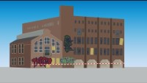
Gentrificatie
Gentrificatie is het vernieuwen en renoveren van oude, vervallen gebouwen in een stad. Vaak is dit dichtbij het centrum. Hierbij worden vaak de armere mensen verdreven uit het stadscentrum omdat de huurprijzen te hoog worden voor hen om te betalen.
Wat is het verschil tussen stedelijke vernieuwing en gentrificatie?
Gentrificatie; in een slechte buurt meer mensen komen te wonen met een hoog inkomen. Stadsvernieuwing; verbeteren van de kwaliteit van de woningen. Herstructurering; woningen in verschillende prijsklassen.

Slide 19
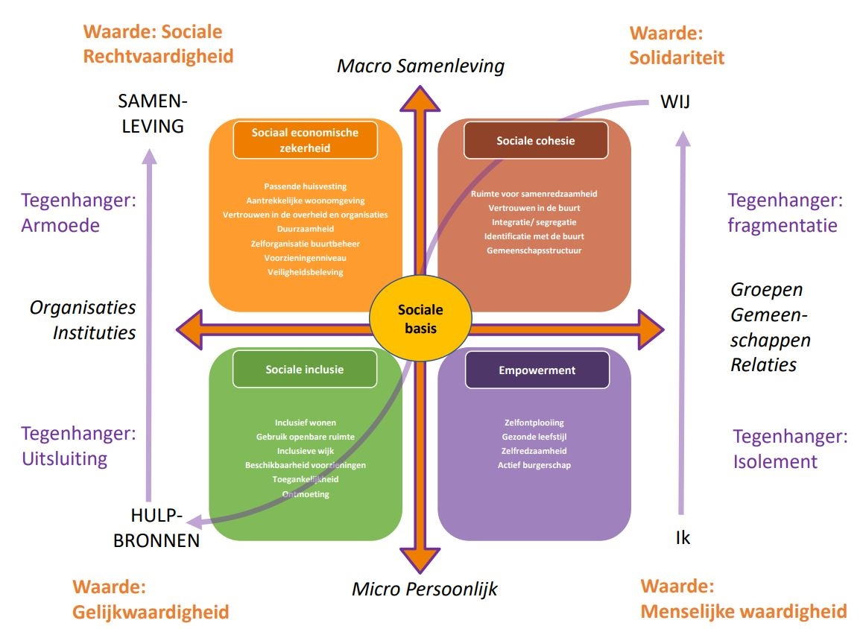
Welk thema is te gebruiken bij jullie casus?
Fysieke leefomgeving?
Sociale leefomgeving?
> Ruimtelijke ordening, stadsvernieuwing, vergroening, toegankelijkheid…..
> Sociale cohesie, inclusieve samenleving, participatie, sociale basis.

Slide 20
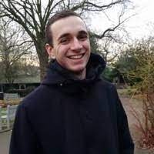
Verdiepen in drie grote steden: Almere, Rotterdam en Eindhoven/Strijp S.
Met Steven!

Slide 21
Opdracht: Jullie gaan in groepen van 3 of 4 onderzoek doen naar een van de volgende steden: Rotterdam, Almere en Eindhoven/Strijp S
Wat gaan jullie doen:
Maak groepen van 3 of 4 personen (totaal 3 groepjes)
3 groepjes ←→ 3 steden
40 tot 45 minuten om onderzoek te doen
Korte presentatie en/of moodboard (Minimaal 3 minuten, maximaal 5 minuten) geven, over de door jullie als groep gekozen stad, te verkopen
Want de stad die het best verkocht wordt, daar gaat de excursie naar toe!
Op de volgende dia staan een aantal vragen die jullie kunnen beantwoorden tijdens de presentatie

Slide 22
Vragen bij het maken van de presentatie/moodboard:
Waarom en wanneer is de stad ontstaan?
Wat zijn 3 belangrijke gebeurtenissen met betrekking tot de ontwikkeling van de stad?
Wat zijn 3 kenmerkende gebouwen die je nu in de stad kan vinden en wat is functie van het gebouw?
Wat is er uniek aan de stad?
Vertel kort (de hoofdlijnen) wat er tijdens de Tweede Wereldoorlog is gebeurd in de stad? (Niet op toepassing voor Almere)
Hoe verging het de stad na de Tweede Wereldoorlog? (Gericht op opbouwen en aantrekken van mensen)
Wat zijn 2 burgerinitiatieven die er in de stad worden gehouden?
Hoe wil de stad zich nu profileren op het gebied van duurzaamheid?
Hoe is dat af te zien in de stad?
Denk ook aan, wat willen jullie tijdens de excursie doen en bezichten?
(bezienswaardigheden, waar pauze, lunchen, drankje enzovoort)

Slide 23
Practicum!
Een van jullie voert een activiteit uit: min. 15 minuten, maximaal 30 minuten
Een deel van de klas is ‘groep’ als in deelnemer. Na de activiteit kunnen jullie als deelnemer feedback geven.
Twee mensen zijn observator en vullen het observatieformulier in.
Afspraken ;
Les 3 16-9; Bente
Les 4 23-9; Inge
Les 5 30-9; Noah
Les 6 op 7-10; Lody
Les 9 op 4 november; Lieke

Slide 24


